Slide 1


運動增補劑
陳亭亭
34
1

Slide 2
內容大綱
增補劑的定義與介紹
運動增補劑-運動禁藥風險
運動增補劑-Sports foods
運動增補劑-增進運動表現成分
運動增補劑-維生素與礦物質
運動增補劑-其他

Slide 3
營養素 (Nutrients)
提供能量
建構修補身體組織
調節生理機能
維持體內平衡
水
醣類
蛋白質
維生素
微量
營養素
脂質
礦物質
3

Slide 4
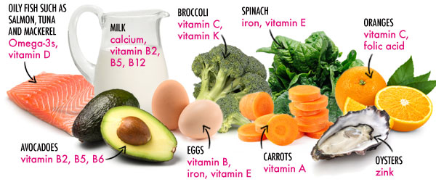
運動增補劑-維生素與礦物質
微量元素 (micronutrients)
  維生素：維生素A、D、E、C及B群等..
  礦物質：鈣、磷、鎂、鐵、碘、氟及硒等..
  沒有證據顯示服用維他命與礦物質能夠增加運動表現
  營養素缺乏的狀況卻會影響運動員的健康與表現
Notes:
若個體若在日常飲食中已經攝取足夠的營養素建議量，再補充營養品或補充劑並不會有任何額外的健康益處。

Slide 5
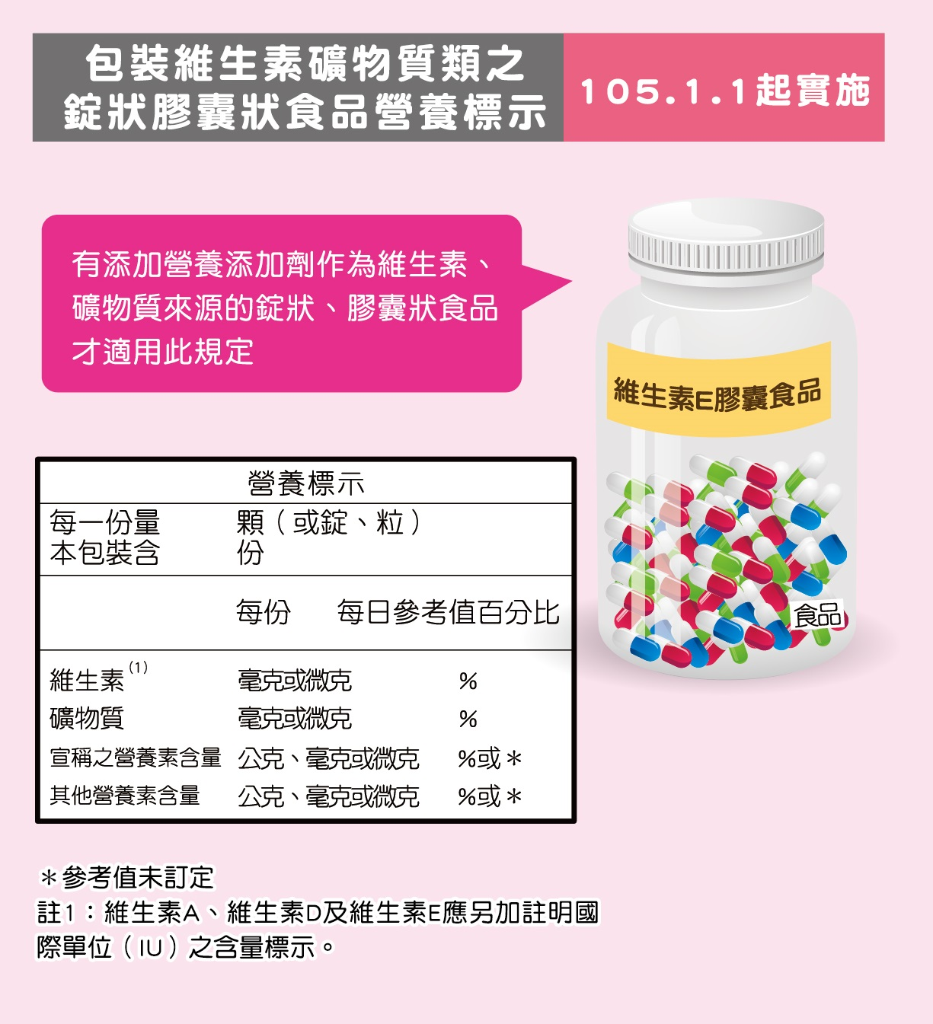
運動增補劑-維生素與礦物質
維生素與礦物質補充
  飲食不正常而無法攝取足量的營養素者，建議額外補充維生素或礦物質
  補充劑量以不超過100％的DRIs為原則
* DRIs：營養素參考攝取量(Dietary Reference Intakes)
嘉義市政府衛生局食品藥物管理科
Notes:
若個體若在日常飲食中已經攝取足夠的營養素建議量，再補充營養品或補充劑並不會有任何額外的健康益處。

Slide 6

成人綜合維他命錠營養標示
DV%：%營養素參考議攝取量Dietary Reference Intakes (DRIs)

Slide 7

運動增補劑-維生素與礦物質
與維持運動表現相關的微量營養素
微量營養素 | 主要功能 | 相關建議
維生素B群 | 參與能量代謝 | 酒精可能會消耗體內Vit. B群
維生素D | 骨骼健康 | 建議熱量攝取低或是月經異常的運動員攝取，以維持骨骼健康： 1500 mg/day 鈣質 + 1500-2000 IU/day Vit.D
鈣 (Ca) | 骨骼健康
鐵 (Fe) | 避免貧血 | 血紅素、肌紅蛋白的重要原料 男性> 8 mg/day 女性>18 mg/day
Notes:
Fe：長距離跑者、素食者、少吃紅肉者、常碰撞導致紅血球破損者、女性運動員
Ca: 室內運動、限制熱量者、生活在高緯度區域

Slide 8
運動增補劑-維生素與礦物質
與維持運動表現相關的微量元素
微量營養素 | 主要功能 | 相關建議
維生素C | 免疫系統健康 (抗氧化 ) | 預防上呼吸道感染： 0.25~1.0 g/day Vit. C 減少50%上呼吸道感染發生機率
維生素D | 免疫系統健康 | Vit.D 缺乏和上呼吸道症狀的發生有相關
鋅 (Zn) | 免疫系統健康 | 縮短上呼吸道感染時程： 24小時內服用75mg 鋅
Notes:
Zn: 素食者、酗酒者 (和酒精代謝有關)

Slide 9
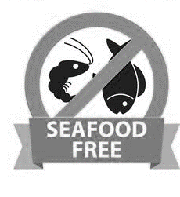



運動增補劑-維生素與礦物質
運動員需要使用的情況
  長時間的能量限制、減重或是維持體重的情況
  挑食或無法食用某些食物也不願意嘗試其他食物的運動員
  長時間的旅行，特別是前往食物選擇有限的國家
  緊湊的比賽時間表，打亂原有的飲食模式且食物與能量補給食物選擇有限
AIS Sports Supplement Framework
https://www.ausport.gov.au/

Slide 10

運動增補劑-其他
能量補給
降低疲勞
增加瘦體組織及肌力
燃脂瘦身
促進有氧能力
促進整體運動表現

Slide 11
運動增補劑-其他
免疫調節
  益生菌 (probiotics)
抗氧化劑
  coenzyme Q10、槲皮素、維生素C、維生素E、Omega-3 脂肪酸…
燃脂瘦身
  蛋白質、肉鹼、綠茶、共軛亞麻油酸 (CLA)、羥基檸檬酸(HCA)、葡甘聚糖 (水溶性膳食纖維) 、甲殼素 (幾丁質)…
抗疲勞

Slide 12

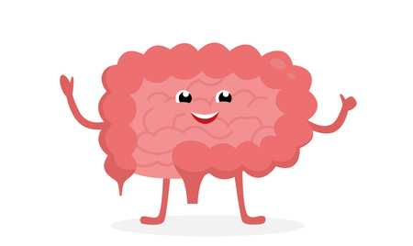
運動增補劑-其他
免疫調節- 益生菌 (probiotics)
  透過口服的方式，固著於腸胃道，且能提供健康益處的菌株。「好菌」
  許多菌種的總稱，乳酸菌是其中常見的菌種，不同菌種具有不同的效果
  雙歧桿菌屬(Bifidobacterium)：比菲德氏菌 (B菌)…
  乳酸桿菌屬(Lactobacillus)：嗜酸乳桿菌(A菌)、乾酪乳酸桿菌….
  鏈球菌屬(Streptococcus) ：嗜熱鏈球菌…
  其他….

Slide 13
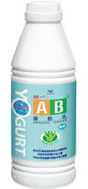
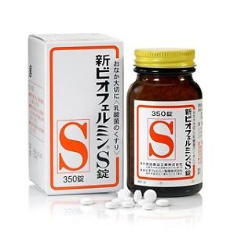
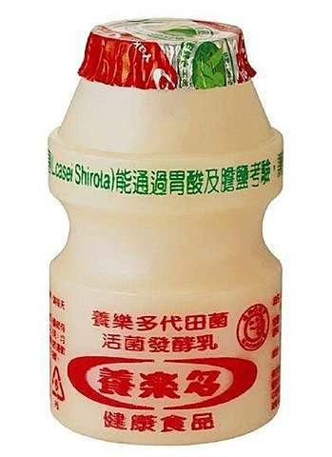
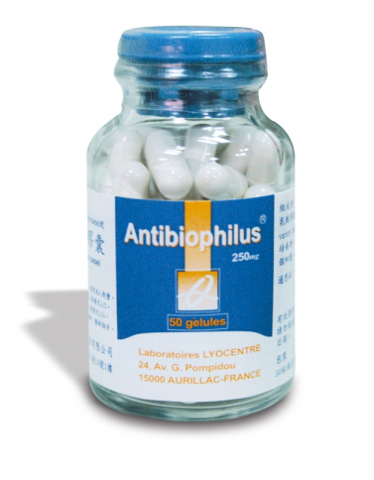
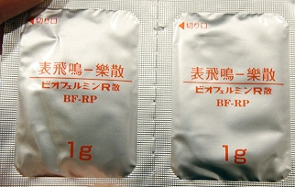
運動增補劑-其他
免疫調節- 益生菌 (probiotics)
  乳酸菌飲料、優酪乳、粉劑、膠囊、錠劑…
Notes:
養樂多代田菌〈 L. casei Shirota 〉
A菌是指被譽為「腸道守護神」的嗜酸乳桿菌Lactobacillus acidophilus，。
B菌則是指雙歧桿菌屬Bifidobacterium中的菌種，多數業者常添加的是比菲德氏龍根菌Bifidobacterium longum、雷特氏B菌Bifidobacterium lactis、比菲德氏菌Bifidobacterium bifidum。
俗稱的C菌，則是指凱氏乳桿菌Lactobacillus casei ，是在腸道中定殖能力最強的乳酸菌，這些菌種的生理特性、特定的健康功效或有不同，但攝取都對人體的健康有所益處。
另外一款常見的LP菌，其實是副乾酪乳桿菌Lactobacillus paracasei的學名縮寫，較知名的菌株LP33，是由有「台灣益生菌之父」稱號的許清祥醫生，經過長時間篩選，自台灣健康新生兒的腸道中分離而得，主要功效為改善過敏體質。
Biofermin-R Powder, antibiotics-resistant lactic acid bacteriae 6 mg/g/pack（Antibiotics-Resistant Lactic Acid Bacteriae），為一耐性乳酸菌粉劑，建議劑量為每次一包，三餐飯後服用。

Slide 14



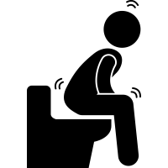
運動增補劑-其他
免疫調節- 益生菌 (probiotics)
運動員常見的使用原因
  改善腸胃道問題(便秘、腹瀉…)
  改善免疫功能
  增重或減重
  改善耐力運動表現…
研究數據支持的功效
  降低上呼吸道感染的次數、時間以及嚴重程度
  改善腸道功能

A

Slide 15

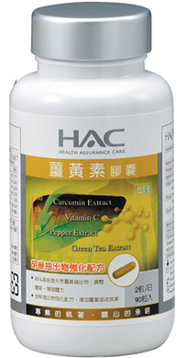
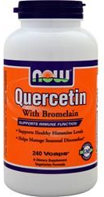
運動增補劑-其他
抗氧化劑
  降低運動引起的肌肉損傷(exercise-induced muscle damage, EIMD) 以促進恢復的過程
  減少DOMS的程度
    薑黃素 (curcumin)
    槲皮素 (quercetin)
    酸櫻桃汁 (tart cherry juice)
    輔酶Q10 (Co-enzyme Q10)
    維生素 C與維生素E (Vitamin C / vitamin E)..

Slide 16

運動增補劑-其他
抗氧化劑
  減弱發炎反應，也會減弱運動訓練的適應現象!!!
  目前，對於運動員是否服用氧化補充劑，仍有許多疑慮
抗氧化劑
  降低運動引起的肌肉損傷(exercise-induced muscle damage, EIMD) 以促進恢復的過程
  減少DOMS的程度
  緊湊的比賽行程，比賽之間休息時間較短時，肌力與DOMS的恢復應是首要考量。

Slide 17
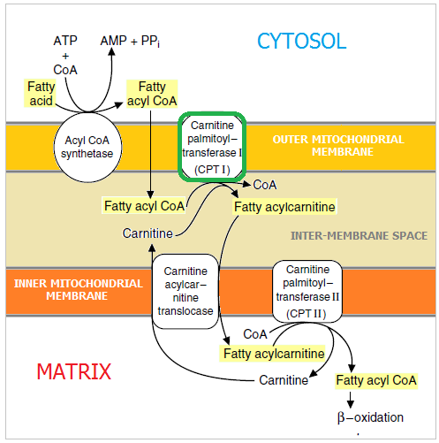
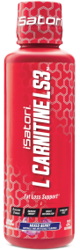
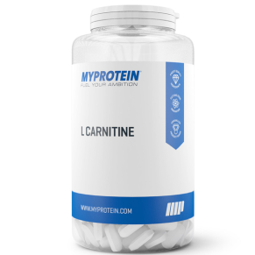
運動增補劑-其他
燃脂瘦身-肉鹼 (carnitine)
  體內有80%以上的肉鹼來源主要由飲食所提供
  主要功能是運送脂肪進入細胞進行能量代謝
研究數據支持的功效 ?
多數研究數據皆沒有顯著效果
  體內肉鹼含量
  脂肪代謝
  減重
  運動表現
脂肪酸
肉鹼
脂肪氧化作用
http://carbsanity.blogspot.com/2014/11/fat-burning-101-biochemistry.html
Notes:
由離胺酸和甲硫胺酸合成，人體亦可由肝臟自行合成。
主要食物來源為乳製品及豬、牛、羊肉等紅肉，每天約可攝取100～300毫克。
除非是素食者或高齡者因進食量下降使得肉類攝取不足，否則一般人無須另外補充肉鹼。
標準使用劑量約500～2,000毫克，在腸道內會完全吸收，將一天的量分數次使用的效果較佳。

Slide 18
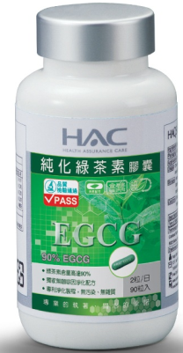
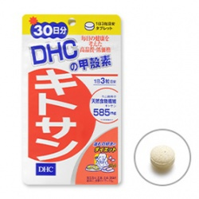
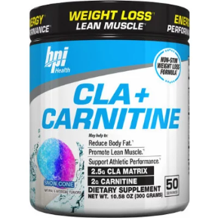
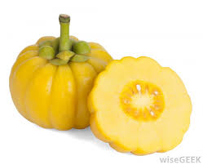
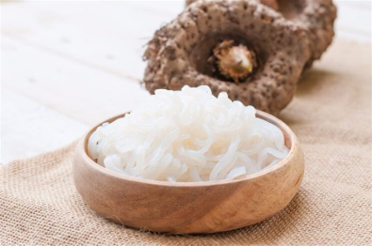
運動增補劑-其他
燃脂瘦身
成分 | 可能效果 | 證據
肉鹼 (carnitine) | 增加脂肪酸進入粒線體進行能量代謝，促進脂肪氧化 | 無效
共軛亞麻油酸 (conjugated linolenic acid, CLA) | 改變細胞膜的流動性，有助於脂肪氧化 | 小-微小
羥基檸檬酸 (hydroxycitric acid, HCA) | 抑制脂肪生成 | ??
綠茶 (green tea) | 產熱效應或促進脂肪分解 | 小-微小
甲殼素 (chitosan) | 在胃中吸附脂肪以減少脂肪吸收 | 小-微小
葡甘聚糖 (konjac fibre) | 水溶性膳食纖維 | 小-微小
Notes:
HCA抑制 ATP citrate lyase，抑制醣類轉換成脂肪

Slide 19
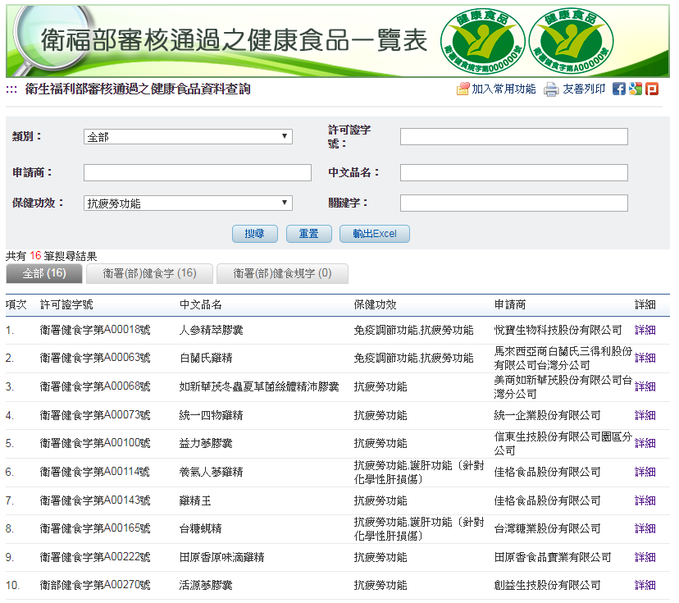

Slide 20
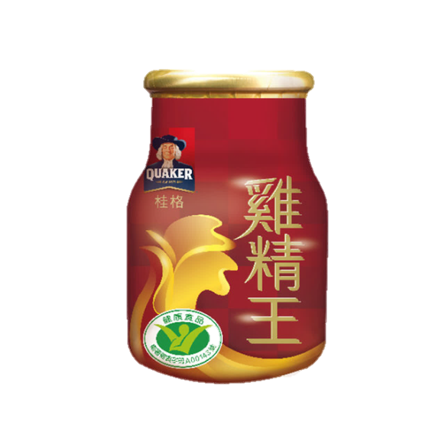
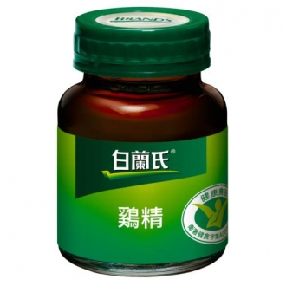
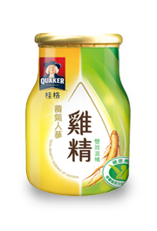
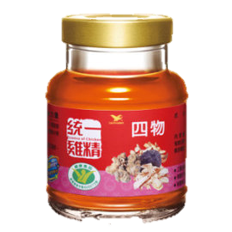
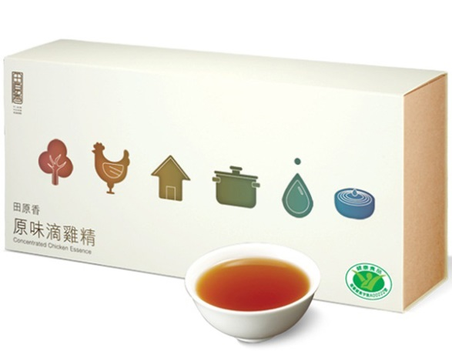
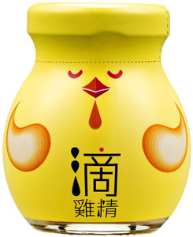
抗疲勞功效健康食品
雞精類
  白蘭氏雞精
  統一四物雞精
  養氣人蔘雞精
  雞精王
  田原香原味滴雞精
  高野家愛寶諾滴雞精

Slide 21
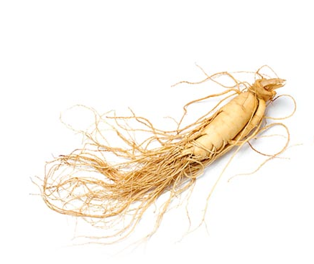
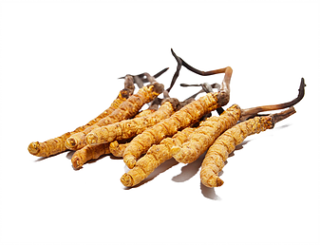
抗疲勞功效健康食品
人參類
  人參精萃膠囊
  益力蔘
  活源蔘膠囊
  樟芝人參滋補液
蟲草類
  如新華茂冬蟲夏草菌絲體精沛膠囊
  長庚冬蟲夏草菌絲體膠囊

Slide 22
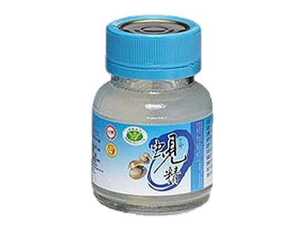


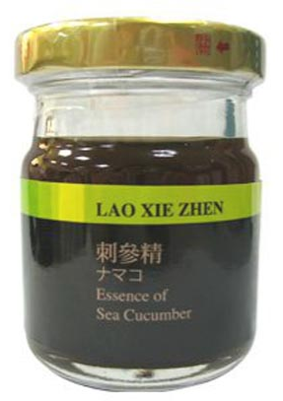
抗疲勞功效健康食品
其他類
  台糖蜆精
  老協珍刺參精
  葡萄王黃金康貝特能量飲料
  懷特益能強®膠囊 (刺五加)

Slide 23
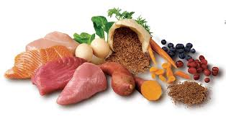
運動增補劑使用重點
是否可以食物優先 ?
是否為運動禁藥 ?
促進運動表現之效果
  促進耐力、肌力、爆發力
  身體組成改變
  降低運動疲勞(如肌肉損傷)
使用對象
  一般族群
  運動員
  特殊族群(女性、青少年…)
劑量
  有效劑量、最高劑量
  高劑量的副作用
使用時間
  需要補充多久
  運動前、中、後使用
  單次或長期補充
其它因素
  是否配合運動訓練
  配合其它食物使用
  劑型選擇

Slide 24


是否已經證實能夠促進健康或能夠促進特定的運動表現？
否
不 要 使 用
是
食物永遠優先，該成分是否在食物中缺乏或無法從食物中得到充足的量？
否
是
您是否已確認過成分中不含任何運動禁藥禁用物質？
否
是
該批產品已經過檢驗合格，不含任何運動禁藥？
否
是
可以考慮使用該產品

